Slide 1

Интерактивная викторина
«Безопасные каникулы»
Выполнила: Е.Б.Музырева
Г.А.Кузьмина

Slide 2
Загадки
Дома
Осторожно!
На улице
10
10
10
10
20
20
20
20
30
30
30
30
40
40
40
40
50
50
50
50

Slide 3
Вопросы категории «Загадки»

Slide 4

Загадки
В белом треугольнике
С окаёмкой красной
Человечкам-школьникам
Очень безопасно.
Этот знак дорожный
Знают все на свете:
Будьте осторожны,
На дороге …
10

Slide 5
Загадки
дорожный знак
«Осторожно, дети!»
10

Slide 6

Загадки
Что за знак такой висит?
- «Стоп!» - машинам он велит.
-Переход, идите смело
По полоскам чёрно-белым.
20

Slide 7
Загадки
дорожный знак
«Пешеходный переход»
20

Slide 8

Загадки
Под этим знаком, как ни странно,
Все ждут чего-то постоянно.
Кто-то сидя, кто-то стоя…
Что за место здесь такое?
30

Slide 9
Загадки
дорожный знак
«Остановка автобуса»
30

Slide 10

Загадки
Красный круг, прямоугольник
Знать обязан каждый школьник:
Это очень строгий знак.
И куда б вы не спешили
С папой на автомобиле,
Не проедете никак.
40

Slide 11
Загадки
дорожный знак
«Въезд запрещён»
40

Slide 12

Загадки
Перемолвились машины:
Остудить пора бы шины,
Остановимся, где сквер!
Но вмешалась буква «Эр»:
Только я могу решить,
Где стоянку разрешить!
50

Slide 13
Загадки
дорожный знак
«Стоянка»
50

Slide 14
Вопросы категории «Дома»

Slide 15
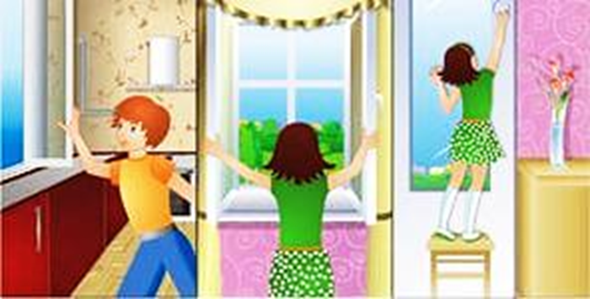
Дома
Войдя в квартиру, ты чувствуешь запах газа. Взрослых дома нет. Что ты сделаешь в первую очередь?
А) Позвоню родителям
и спрошу совета.
Б) Открою окно на кухне
и отключу газ.
В) Попробую проверить, где утечка газа.
10

Slide 16
Дома
Б
10

Slide 17

Дома
При утечке газа нельзя зажигать спички- может случиться взрыв. А почему же нельзя включать свет?
А) Потому что в темноте газ не так опасен.
Б)Потому что газ взорвётся
от тепла горящей лампочки.
В) Потому что при щелчке выключателя проскочит искра, которая может
вызвать взрыв.
20

Slide 18
Дома
Б,В
10

Slide 19
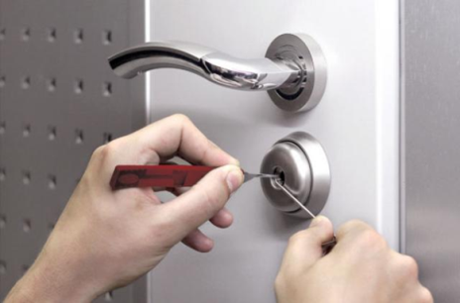
Дома
Ты выходишь на лестничную клетку, чтобы проводить приятеля до лифта. И вдруг сквозняк захлопывает дверь. Что делать?
А) Сесть у закрытой двери и горько заплакать. Может кто-то выйдет и поможет.
Б) Побежать в домоуправление и вызвать слесаря, который взломает дверь.
В) Пойти к приятелю или хорошо знакомым соседям и позвонить родителям на работу. Надо договориться о встрече, чтобы взять ключ.
30

Slide 20
Дома
В
30

Slide 21
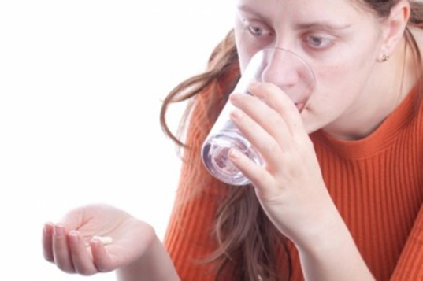
Дома
Как помочь человеку, который отравился лекарством или недоброкачественной пищей?
А)Дать ему много воды с содой, чтобы вызвать рвоту и промыть желудок.
Б) Укутать и дать выпить стакан тёплого молока.
В) Сделать искусственное дыхание.
40

Slide 22
Дома
А
40

Slide 23
Дома
Когда вызываешь скорую помощь, полицию или пожарных, нужно…
А) Кричать как можно громче и жалобнее, чтобы сразу было ясно, что нужна помощь.
Б) Сначала сказать, что случилось. Потом- где случилось. Назвать точный адрес, фамилию, телефон.
В) Сначала обязательно представиться. Назвать имя, фамилию. А потом подробно, во всех деталях, рассказать, что произошло.
50

Slide 24
Дома
Б
50

Slide 25
Вопросы категории «Осторожно!»

Slide 26
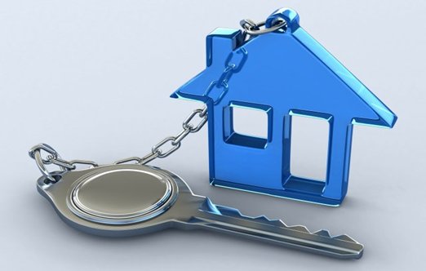
Осторожно!
Мама дала тебе ключ от дома. Но ключ можно потеряться во время прогулки и попасть в руки вора. Что же с ним делать?
А) Оставить под ковриком у двери.
Б) Положить в глубокий карман. Лучше если этот карман застегивается на молнию.
В) Повесить на шнурке на шею.
20

Slide 27
Осторожно!
Б, В
20

Slide 28
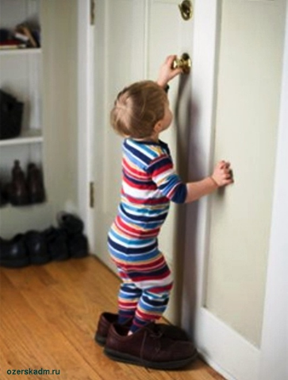
Осторожно!
Когда взрослых нет дома, дверь можно открывать только…
А) полицейскому.
Б) человеку, которого ты хорошо знаешь и полностью доверяешь.
В) тому, кто просит о помощи.
30

Slide 29
Осторожно!
Б
30

Slide 30
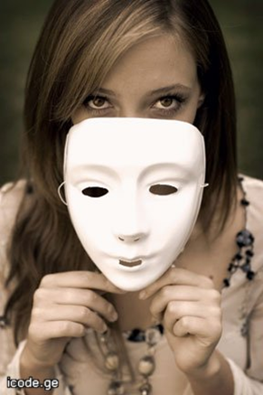
Осторожно!
В глазок ты видишь девочку примерно твоего возраста. Она говорит, что ей срочно нужно позвонить родителям. Как ты поступишь?
А) скажу: «Назови номер, я позвоню от твоего имени».
Б) впущу в квартиру. Не буду же я бояться какой-то девчонки!
В)обращусь к соседке за советом.
40

Slide 31
Осторожно!
А
40

Slide 32
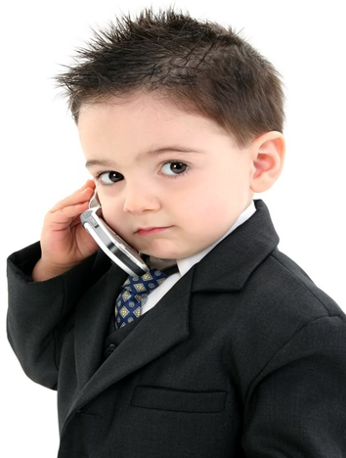
Осторожно!
Взрослых дома нет. Звонит телефон, и незнакомец спрашивает: «Это твой номер?». Что ты ответишь?
А) Назову свой номер телефона.
Б) Отвечу: «Извините, позвоните, когда взрослые придут с работы».
В)Отвечу: «Скажите, какой номер вам нужен. А я скажу, этот или нет».
50

Slide 33
Осторожно!
В
50

Slide 34
Вопросы категории «На улице»

Slide 35
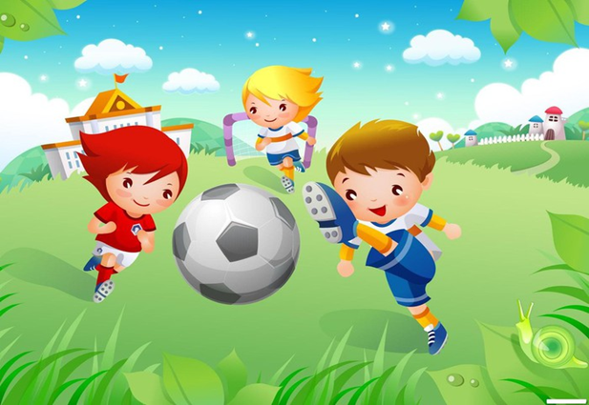
На улице
Какое место лучше выбрать для игры с друзьями?
А) Спортплощадку.
Б) Стройплощадку.
В) Подвал
10

Slide 36
На улице
А
10

Slide 37
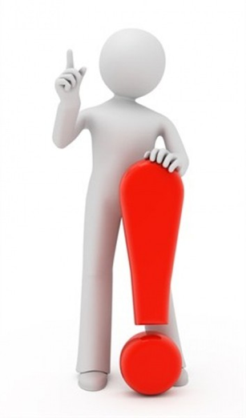
На улице
Несчастья на дороге чаще всего случаются из-за….
А) невнимательности водителей и пешеходов.
Б) поломки светофоров.
В) ураганов.
20

Slide 38
На улице
А
20

Slide 39
На улице
Приятель уговаривает тебя спуститься в открытый канализационный люк и исследовать подземелье. Как ты поступишь?
А) Конечно, соглашусь. А вдруг там действительно живут черепашки-ниндзя!
Б) скажу, что у меня дела. А он пусть поступает, как хочет.
В) Постараюсь отговорить его. Объясню, что в подземных колодцах внизу может скапливаться ядовитый газ.
30

Slide 40
На улице
В
30

Slide 41

На улице
Навстречу тебе идёт толпа. Люди размахивают флагами, что-то громко кричат. Что ты сделаешь?
А) подойду поближе, чтобы узнать, в чём дело.
Б) сверну в переулок, чтобы не попасть в толпу.
В) подойду за разъяснениями
к полицейским, которые наблюдают
за толпой.
40

Slide 42
На улице
Б
40

Slide 43
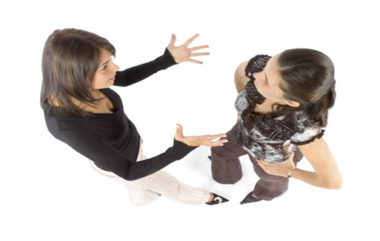
На улице
Подруга предлагает «срезать» привычный маршрут от школы до дома и пройти через пустырь, который в городе считают опасным местом. «Что ты, трусишка, что ли?»- говорит она. Как ты поступишь?
А) соглашусь с подругой. Вдвоём ведь
не так опасно.
Б) решительно откажусь, несмотря на
насмешки. И её попробую отговорить от
опасной затеи.
В) позвоню маме на работу, чтобы посоветоваться.
50

Slide 44
На улице
Б
50

Slide 45


Молодцы!

